Slide 1


Slide 2





1 ВОПРОС
В мультфильме «Зверополис», чтобы высмеять
скорость работы некоторых госслужб,
госслужащих изобразили в виде: 1. Тигров 2. Ленивцев 3. Зайцев 4. Морских свинок
1 БАЛЛ

Slide 3
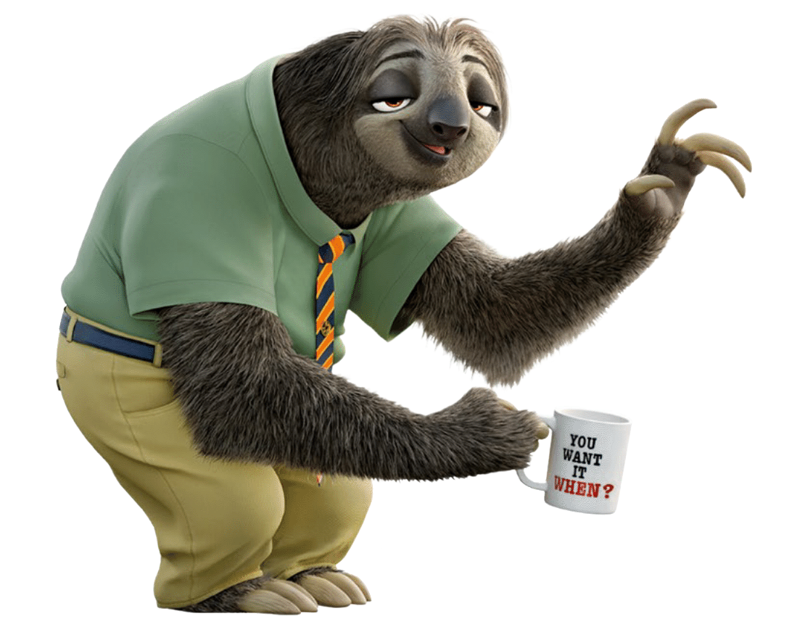

1 ОТВЕТ
2. Ленивцев
1 БАЛЛ

Slide 4
2 ВОПРОС
Во время одного матча судья Энди Уэйн настолько
разозлился на вратаря одной из команд, что решил…
1. Удалить вратаря
2. Удалить самого себя
3. Дать дополнительные 30 минут игрового времени
4. Уйти из профессии
1 БАЛЛ

Slide 5
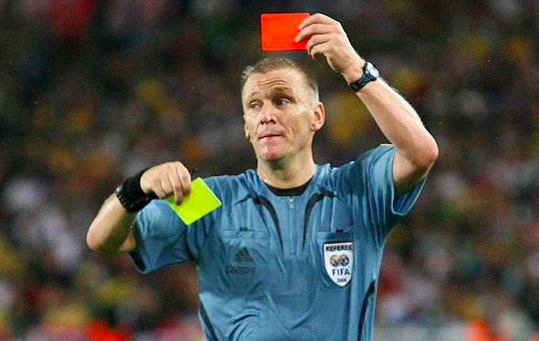
2 ОТВЕТ
2. Удалить самого себя
1 БАЛЛ

Slide 6
3 ВОПРОС
Что изображено на логотипе Народного адвоката
(Омбудсмена) Молдовы, всегда готового прийти на
помощь? 1. Рука 2. Голубь 3. Книга 4. Ребёнок
1 БАЛЛ

Slide 7

3 ОТВЕТ
1. Рука
1 БАЛЛ

Slide 8
4 ВОПРОС
Подчеркивая опасность гонки вооружений, Альберт
Эйнштейн говорил, что не знает, каким оружием
будут вести Третью мировую войну, но уверен, что в
Четвёртой люди будут воевать: 1. Роботами и компьютерами 2. Камнями и палками 3. Стеклом и пластмассой 4. Игрушками и конфетами
1 БАЛЛ

Slide 9
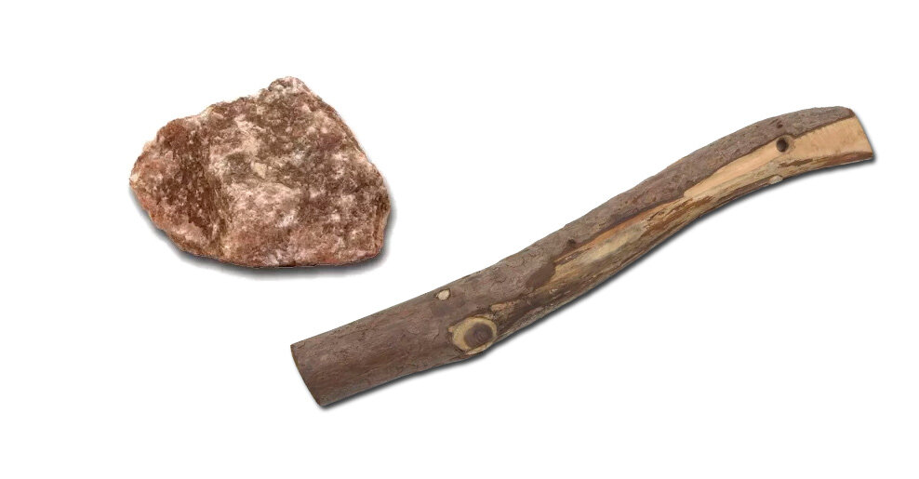
4 ОТВЕТ
2. Камнями и палками
1 БАЛЛ

Slide 10
5 ВОПРОС
Маугли жил в лесу с дикими зверями, не знал человеческого языка
и норм поведения.
Что из следующего правда?
1. Чтобы получить права, описанные в Конвенции о правах ребёнка, он должен зарегистрироваться по месту жительства.
2. У него есть право вести себя по законам джунглей по отношению к другим людям.
3. У него нет права на свободу ассоциации и мирных собраний.
4. У него есть все права, описанные в Конвенции о правах ребёнка.
1 БАЛЛ

Slide 11
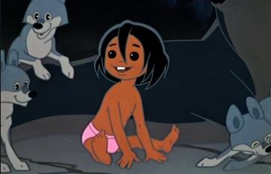
5 ОТВЕТ
4. У него есть все права, описанные в Конвенции о правах ребёнка.
1 БАЛЛ

Slide 12
6 ВОПРОС
Как называлась операция итальянских спецслужб,
целью которой было прекратить незаконное
финансирование и подкуп политиков?
1. Маска 2. Будьте здоровы! 3. Чистые руки 4. Красные носки
1 БАЛЛ

Slide 13

6 ОТВЕТ
3. Чистые руки
1 БАЛЛ

Slide 14
7 ВОПРОС
Внимание! В этом вопросе может быть больше правильных вариантов
ответа, или не быть их вовсе. Если вариантов больше одного, выберите
все правильные.
Кибербуллинг – это намеренные оскорбления, угрозы, диффамации и
сообщение другим компрометирующих данных с помощью современных
средств коммуникации.
Какой из этих видов кибербуллинга разрешён?
1. В блогах
2. При голосовании (кто самый красивый и кто самый некрасивый?)
3. На Фэйсбуке
4. На личных страницах
1 БАЛЛ

Slide 15

7 ОТВЕТ
Нет ответа
1 БАЛЛ

Slide 16


МОЛОДЦЫ !

